Slide 1
<소셜 추천 서비스>
협업 필터링 추천 시스템의 예측 정확도 향상에 관한 연구
20162897 박종두
20162872 김도현
Notes:
협업 필터링 추천 시스템의 예측 정확도 향상에 관한 연구 논문 분석입니다.

Slide 2
목차
내용 기반 추천 시스템
정보의 구조화
유사도 계산 공식
선호도 예측
Notes:
목차는 아래와 같이 내용 기반 추천 시스템, 정보의 구조화, 유사도 계산 공식, 선호도 예측으로 이루어져 있습니다.

Slide 3
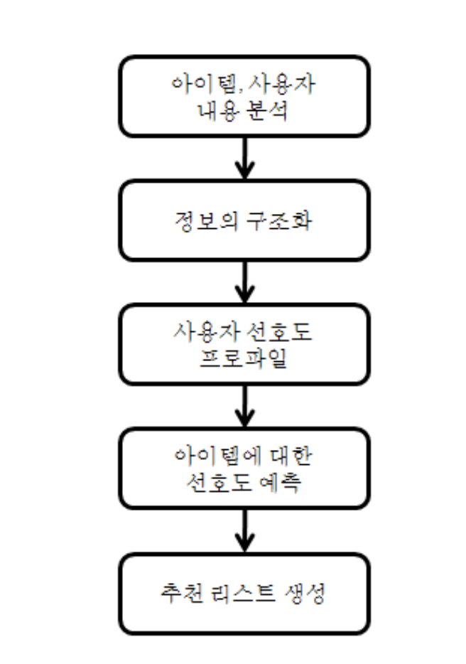
내용 기반 추천시스템
내용 기반 추천 시스템 - 정보 검색 기술에 바탕을 둔 추천 시스템, 주로 텍스트 기반 아이템들을 추천해준다.
Notes:
내용 기반 추천 시스템은 정보 검색 기술에 바탕을 둔 추천 시스템으로 주로 텍스트 기반 아이템들을 추천해주는 방식입니다.

Slide 4
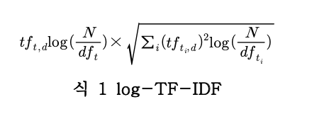
정보의 구조화
아이템이나 사용자의 특성을 저장하고 사용하기 위해 가장 먼저 해야하는 것
텍스트를 구조화하기 위해서는 특수 문자나 공백 등을 제거하고, 유의어를 통합하여 단어의 수를 줄이는 것 이 있다.
이외에도 1이나 0등의 값을 매기는 법과 출현 횟수를 세는 등 여러가지 기준을 적용 할 수 있다.
아래는 단어 출현 횟수와 전체 문서의 단어 출현 횟수에 가중치를 적용하는 TF-IDF 식이다.
Notes:
정보의 구조화란, 아이템이나 사용자의 특성을 저장하고 사용하기 위해 실행해야하는 것으로 내용 기반 추천 시스템 방식을 이용하기 위해서 정보를 구조화 해야하는데, 텍스트를 구조화 하기 위해서는 특수 문자,공백 등 같이 불필요한 단어를 제거하고 유의어를 통합하여 단어의 수를 줄이는 것이 있다. 아래는 TF-IDF의 공식입니다.

Slide 5
선호도 예측
Decision Tree
- Rule Induction
Notes:
사용자의 선호도에 대한 예측 프로파일이 끝나면 이것을 기반으로 각 아이템의 선호도를 예측하는데, 예측 대상으로는 아이템 추천 리스트에 들어가지 않은 것이나 사용자가 선호도 표시를 하지 않은 것, 구매하지 않은 것이 있다. 예측 방법으로는 Decision Tree, Rule Induction, Similarity Measure 등이 있습니다.

Slide 6
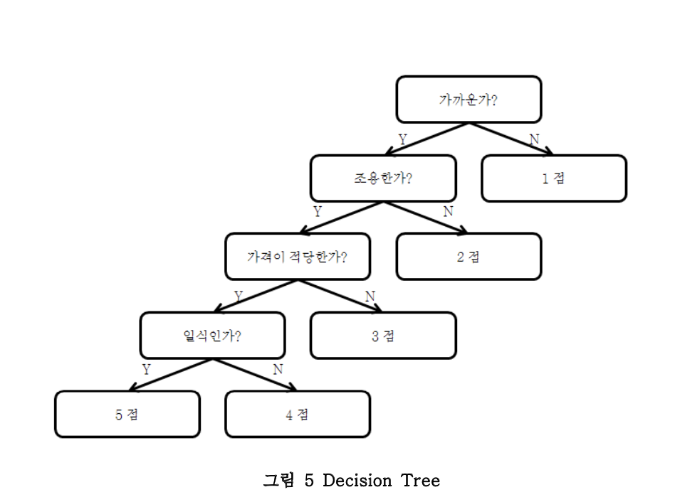
Decision Tree
Notes:
그림과 같이 조건에 부합 할수록 점수가 높게 예측되는 시스템이다. 구조화가 용이한 아이템의 경우 적합한 방법이며, 텍스트와 같이 복잡한 경우에는 의사결정 과정이 너무 많아져 효율적이지 못한 방법이다.

Slide 7
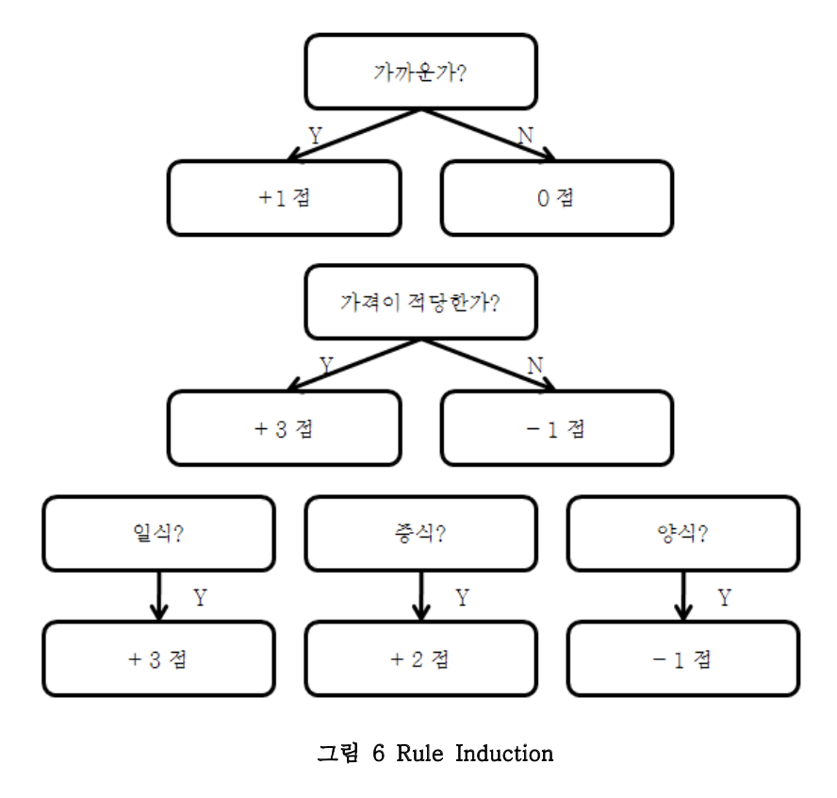
Rule Induction
Notes:
Rule Induction은 사용자 선호도 프로파일과 기타 정보들을 바탕으로 사용자의 선호도에 관련된 규칙을 찾아내는 방식으로, 점수가 가감되는 규칙을 학습시켜 그 규칙을 따라 선호도를 예측하게 된다.

Slide 8
단점
텍스트 기반이어야 함.
텍스트가 아닌 경우 텍스트나 수치로 구조화하기 용이한 특성을 가지고 있어야 함.
기존의 선호한 아이템을 기반으로 추천을 하기 때문에, 아이템의 특성화가 발생함.
사용자 선호도 프로파일을 구축하기 위한 정보가 필요함.
Notes:
내용 기반 추천 시스템을 사용할 때의 단점으로 먼저 텍스트를 기반으로 하는 아이템이어야 하고, 텍스트가 아니라면 텍스트나 수치로 구조화하기 용이한 특성을 가지고 있어야 한다는 단점이 있다.
문서나 뉴스와 같은 원래 텍스트로 이루어진 아이템은 상관이 없지만, 음식의 맛과 향, 음악의 느낌, 영화의 재미 같은 텍스트로 구조화하기 어려운 요소들 같은 경우에는 내용기반 추천 시스템을 사용하기 어렵습니다. 그리고 기존의 정보를 통해 추천 아이템을 선별하므로 비슷한 특성을 가진 아이템들만 추천하게 되는 특성화가 발생하고, 아이템을 추천하기 위해서는 기존의 사용자의 선호도를 프로파일할 수 있는 정보가 필요하다는 단점들이 존재합니다.

Slide 9
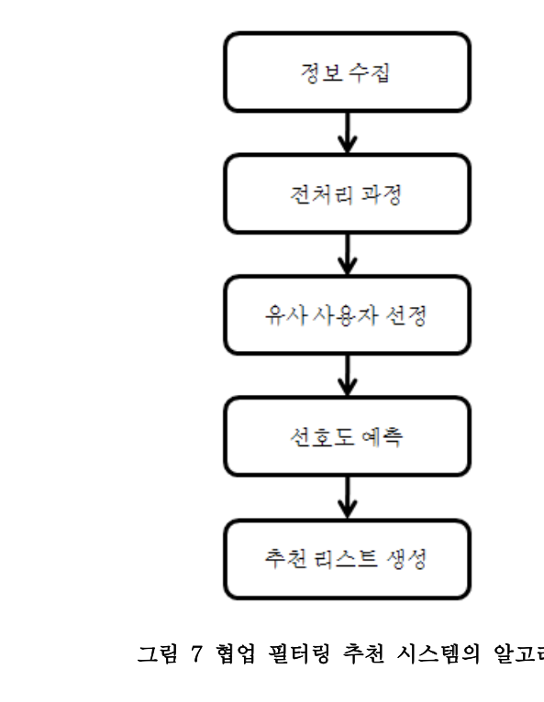
협업 필터링 추천 시스템
Notes:
협업 필터링 추천 시스템 알고리즘 관련입니다. 협업 필터링 추천 시스템에 관한 내용은 이전 세미나에서 세세하게 다루었기 때문에, 도식화한 알고리즘과 구조화 내용부분만 설명 드리겠습니다.

Slide 10
협업 필터링 추천 시스템
사용자의 아이템 선호도
텍스트는 숫자로 변환하는 과정
Notes:
협업 필터링 시스템에서 필수적인 정보는 사용자의 아이템 선호도 입니다. 이 정보는 보통 점수로 입력 받는 것이 일반적이어서 특별히 구조화를 진행할 필요는 없지만, 댓글 과 같은 텍스트의 경우 분석하여서 숫자로 변환하는 과정이 필요합니다. 또한 이전 내용에서 알 수 있었던 것으로 입력 정보가 희박한 경우인 데이터 희소성 경우도 클러스터링 기법을 사용해 그룹화 하는 것으로 그 단점을 보완할 수 있습니다.

Slide 11
유사도 계산 공식
Mean Squared Difference
Pearson Correlation Coefficient
Constrained Pearson Correlation Coefficient
Spearman Correlation Coefficient
Significance Weighting
- Variance Weighting
Notes:
유사도 계산 공식으로는 아래와 같이 ( ) 등이 있습니다.

Slide 12
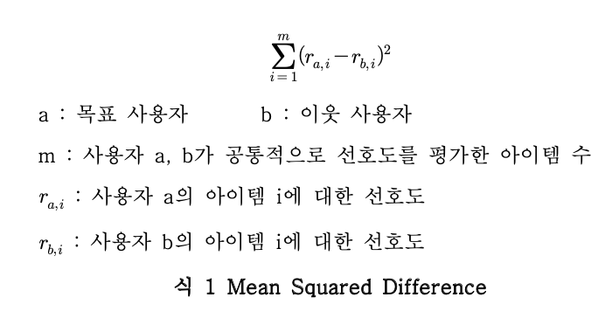
Mean Squared Difference
Notes:
Mean Squared Difference 의 식입니다. 아래 식은 유사도 계산 공식 중 가장 간단한 공식을 사용자 개개인의 선호도 분포는 고려 하지 않고 단순히 선호도간의 차를 제곱하여 더한 값을 사용합니다.

Slide 13
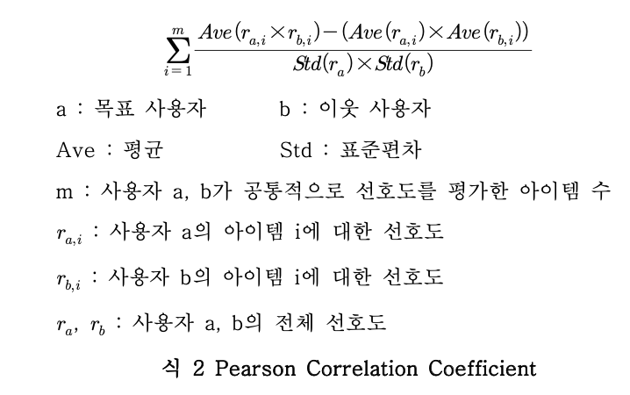
Pearson Correlation Coefficient
Notes:
다음은 Pearson Correlation Coefficient의 식입니다. 이 공식의 결과로 나오는 상관 계수는 -1부터 1까지의 값을 가지게 되고 계산된 아이템들 사이의 선호도가 유사할수록 1에 가까운, 반대의 경우 -1에 가까운 값을 갖게 됩니다. 상관관계가 성립하지 않을 경우는 0의 값을 갖게 됩니다.

Slide 14
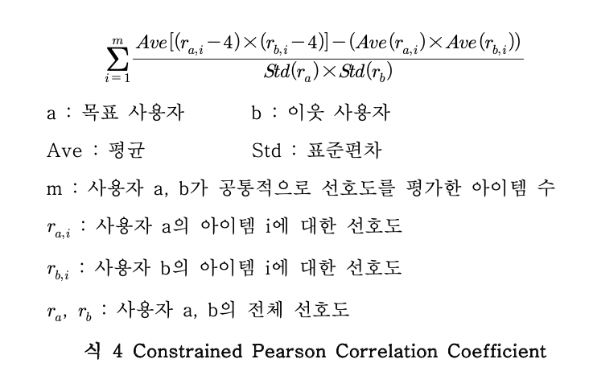
Constrained Pearson Correlation Coefficient
Notes:
아래는 Constrained Pearson Correlation Coefficient 의 식으로 선호도가 1점부터 양의 방향으로만 되어 있는 것을 보완하기 위해 사용되는 공식이다. 척도를 0점으로 변환한 뒤 선호도가 같은 방향일 때만 상관 관계를 계산한다.

Slide 15
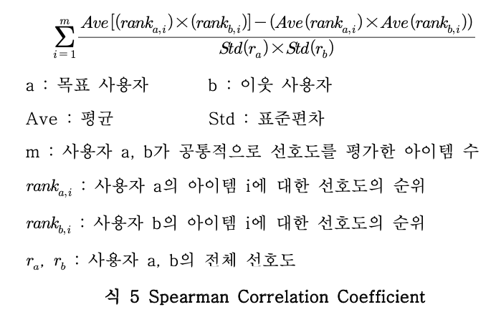
Spearman Correlation Coefficient
Notes:
다음은 Spearman Correlation Coefficient 의 식입니다. 평점을 순위로 환원시켜 상관관계를 계산하는 방법입니다. 피어슨 상관계수는 아이템 선호도 관계가 선형적이며 오차의 평균이 0이라는 가정을 하고 있는데 이러한 가정이 성립하지 않는 경우에 예측 정확도가 떨어집니다. 그러한 상황에서의 예측 정확도를 상향시키기 위한 공식이지만 기존의 피어슨 상관 계수를 사용한 결과와 스피어맨 상관계수를 사용한 결과에 큰 차이는 없다고 얘기하고 있습니다.

Slide 16
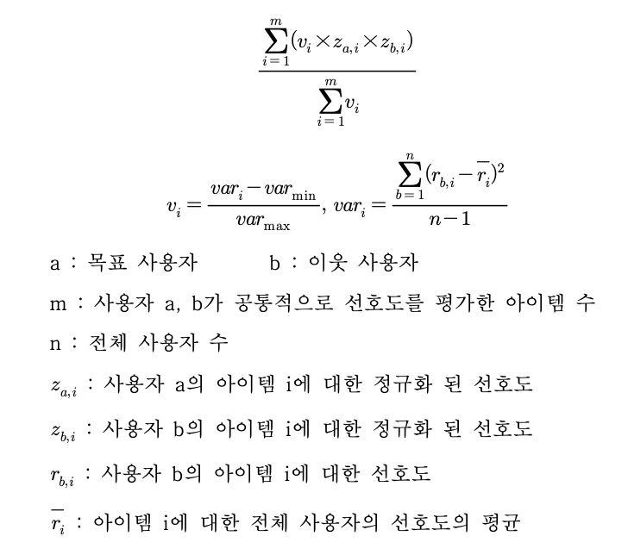
Variance Weighting
Notes:
다음은 Variance Weighting 의 식입니다. 이 Variance Weighting과 유사한 Significance Weighting 방식은 둘다 기존의 공식에서 사용자에 따라 다른 가중치를 주도록 공식을 수정한 것입니다. Significance Weighting 은 사용자가 동일하게 평가한 아이템의 수에 따라 가중치를 다르게 적용합니다. 이는 유사한 사용자가 존재하더라도 동일하게 평가한 아이템의 수가 더 많은 사용자에게 가중치를 높게 주는 방식입니다. Variance Weighting 방식은 분산에 따라 유사도에 다른 가중치를 주도록 공식을 수정한 것인데, 분산이 작은 아이템은 1 미만의 수를, 분산이 큰 아이템에는 1이상의 수를 곱하여 유사도의 가중치 차이를 크게 만드는 방식입니다.

Slide 17
선호도 예측
Weighted Average
Bias-From-Mean Average
Notes:
다음은 선호도 예측 관련입니다. 선호도 예측에 사용하는 공식으로는 Weighted Average, Bias-From-Mean Average 등이 있습니다.

Slide 18
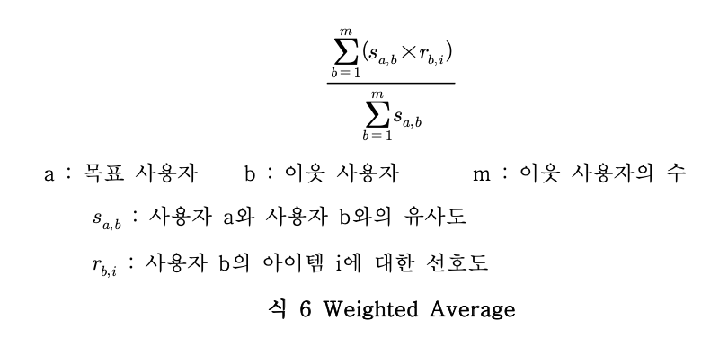
Weighted Average
Notes:
아래는 Weighted Average의 식입니다. 이 방식은 비교적 계산이 간단하면서도 좋은 성능을 나타낸 방식으로 각 사용자들의 선호도에 유사도를 가중치로 적용시켜 목표 사용자의 선호도를 예측하는 방식입니다.

Slide 19
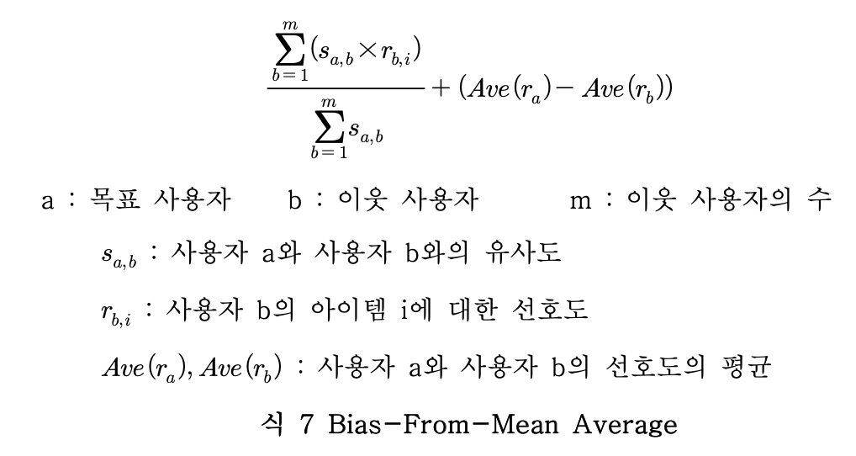
Bias-From-Mean Average
Notes:
사용자에 따라 비슷한 정도의 선호도를 보인다고 하여도 전반적으로 선호도를 낮게 평가하는 사람과, 높게 평가하는 사람의 차이가 선호도에 영향을 줄 수 있으므로, 그 점을 고려하여 수정한 식이 아래의 Bias-From-Mean Average 식입니다. Weighted Average에 개별 사용자의 평점 평균을 사용하여 정규화한 것입니다.

